Slide 1
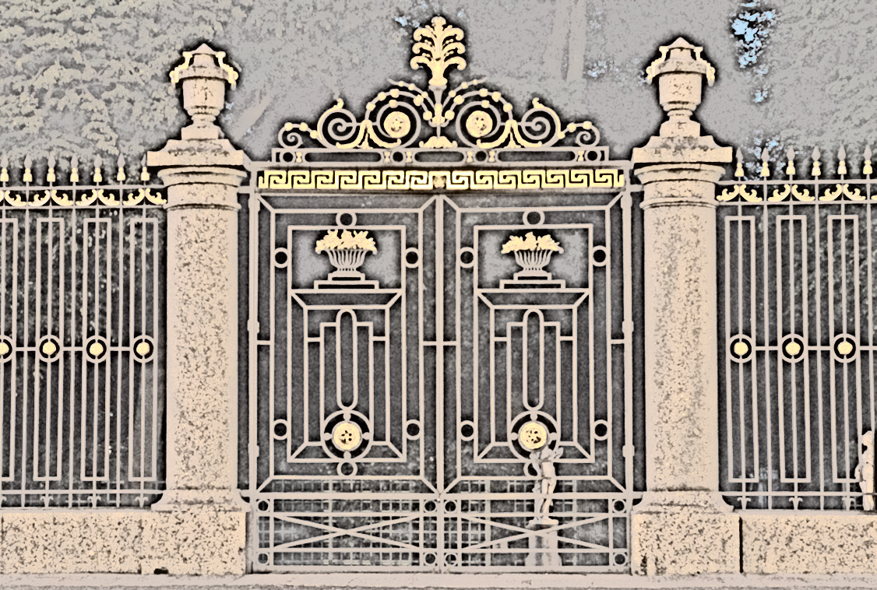
A 18. századi orosz építészet – a hatalom bővültében
Az orosz barokk és klasszicista építészet korszakai. 1.

Slide 2
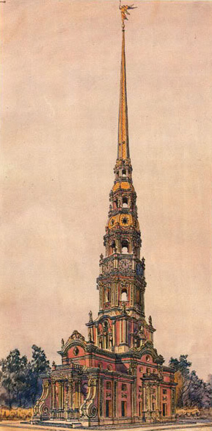
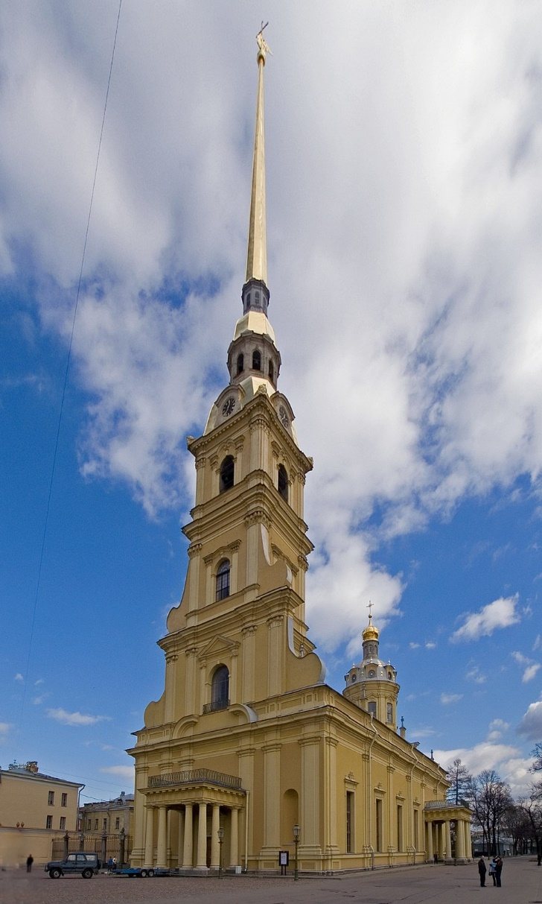
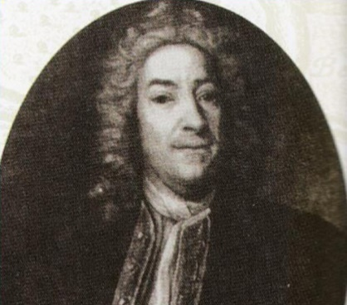
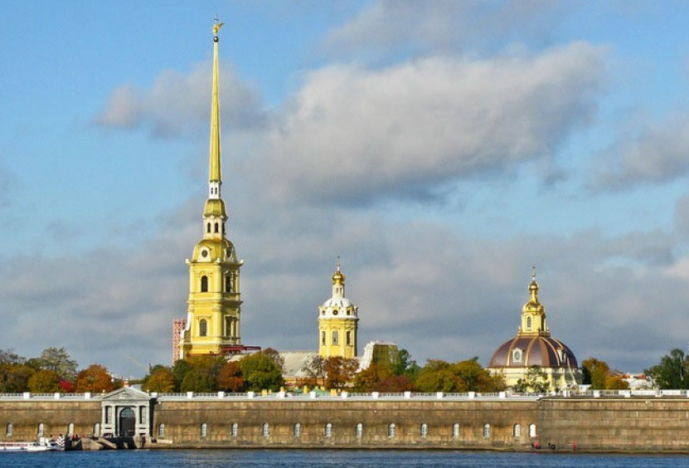
A péteri barokk (1700–1730-as évek)
Domenico Trezzini
A „Mensikov-torony” (D. Trezzini?) Péter-Pál Bazilika, Pétervár (1712–1733) Domenico Trezzini

Slide 3
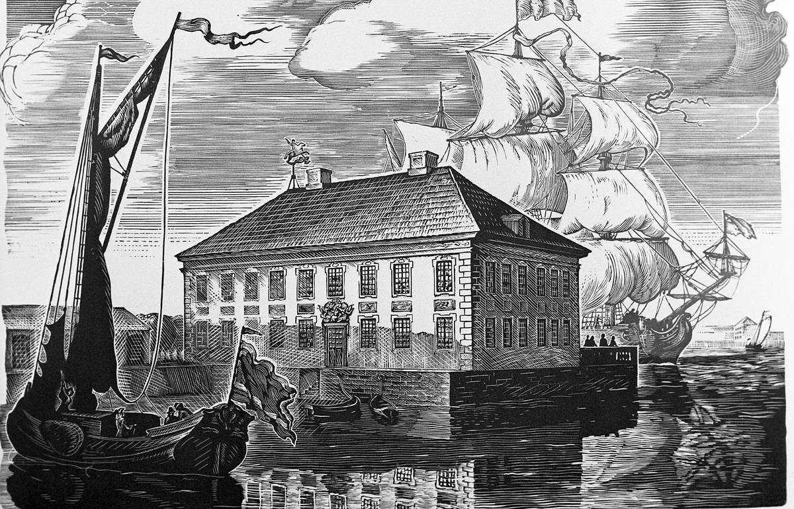
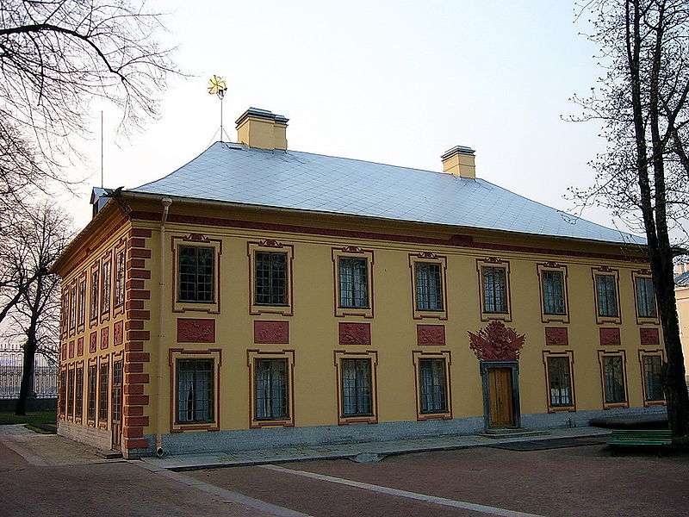
I. Péter Nyári Palotája (1710–1714)

Slide 4
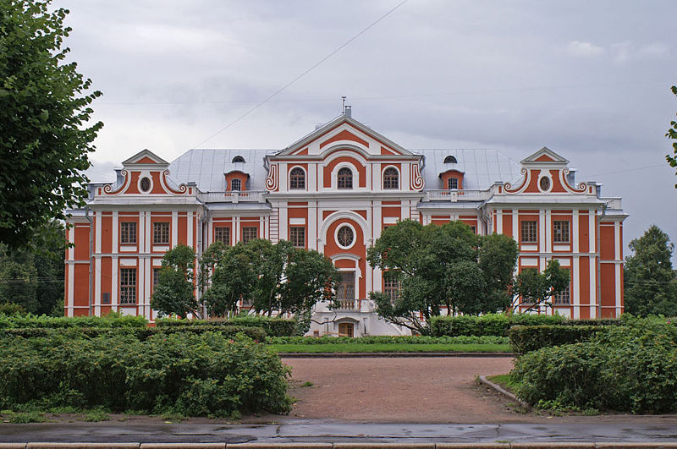
Kikiny palaty (1714–1720): D. Trezzini, Andreas Schlüter, Bartolomeo Francesco Rastrelli (1820–1730.-as évek)

Slide 5
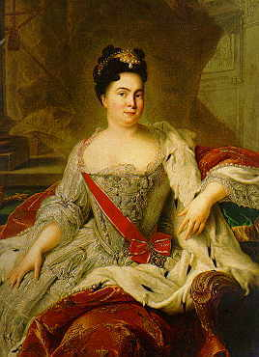
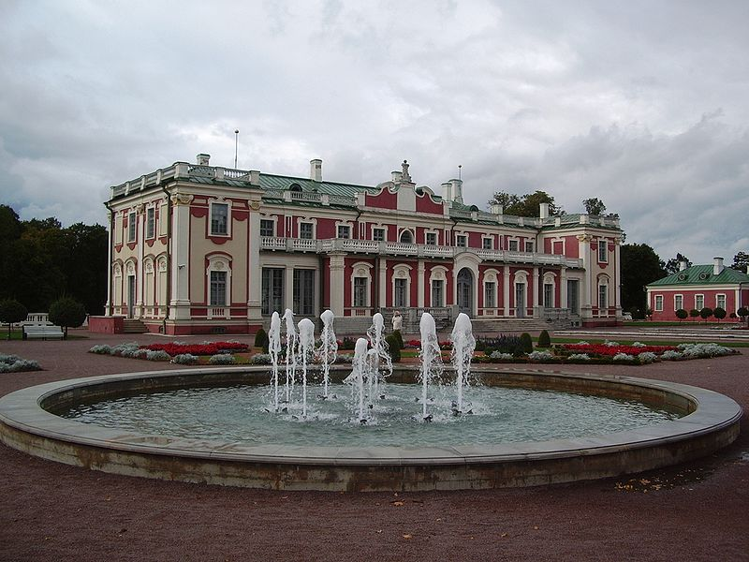
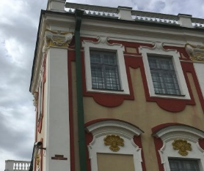
Catharinenthal (Kadriorg, 1718–1727, N. Michetti és M. Zemcov)

Slide 6
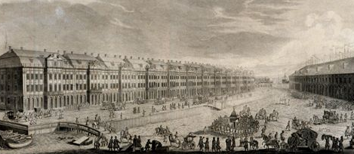
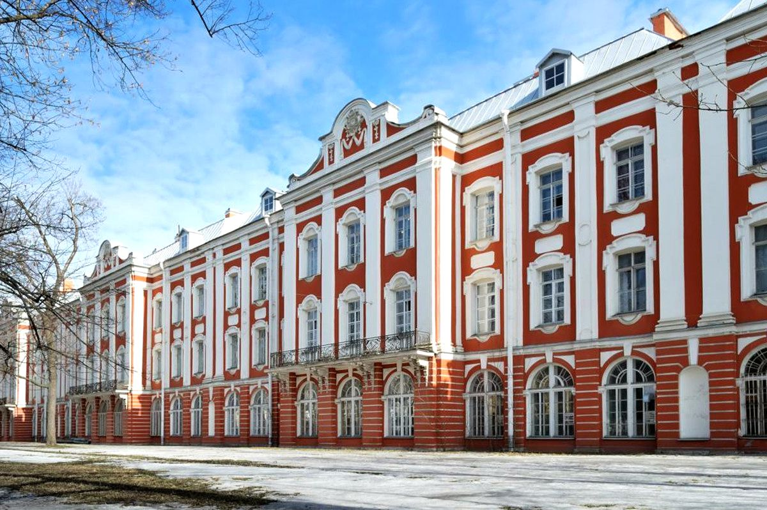
12 kollégium épülete (1722–1742).
A péteri barokk legmonumentálisabb épitménye

Slide 7
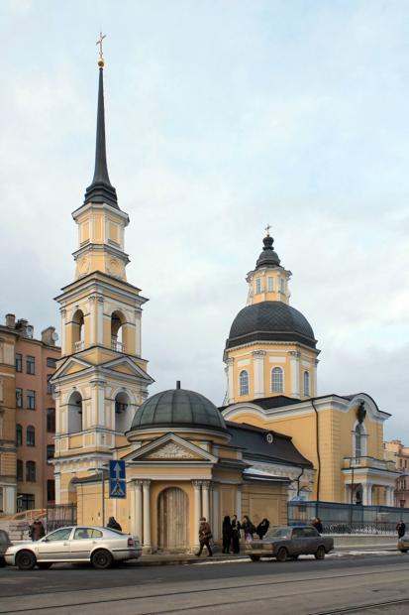
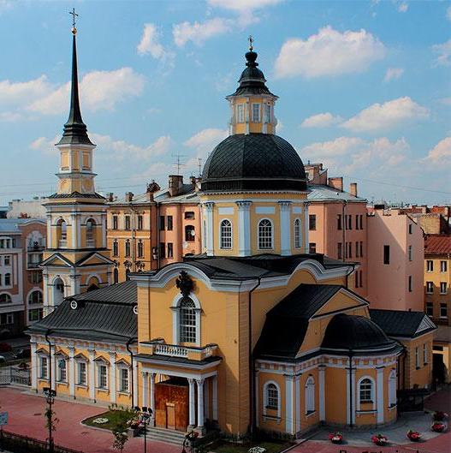
Az Anna-kori barokk (1730-as évek)
A barokk térbeli elterjedése
Szent Befogadó Simeon és Anna Prófétanő temploma (1728–34). M. Zemcov

Slide 8
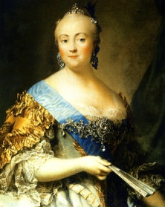
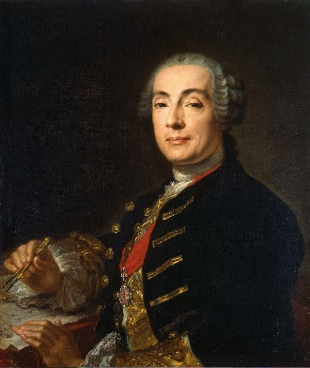
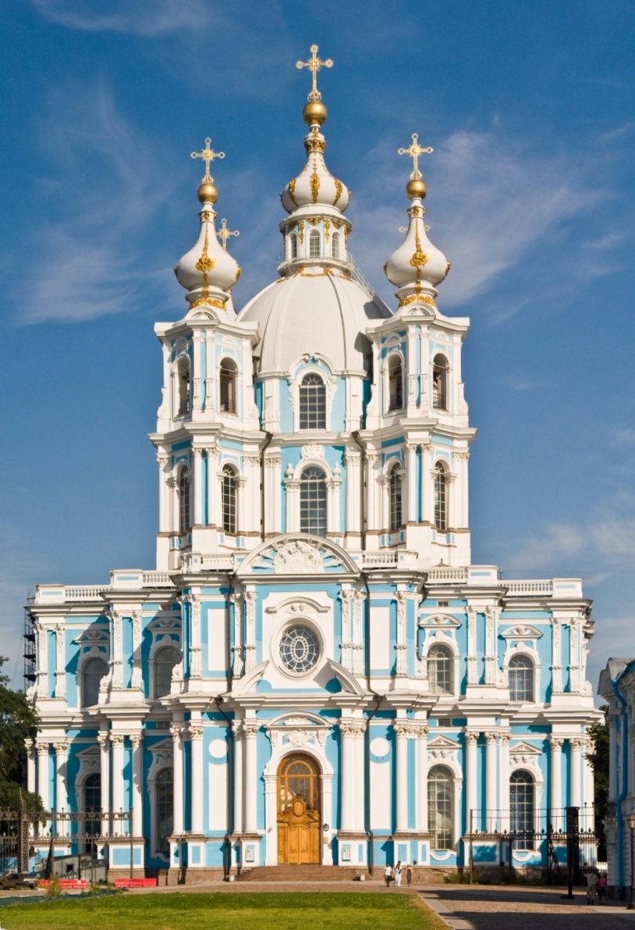
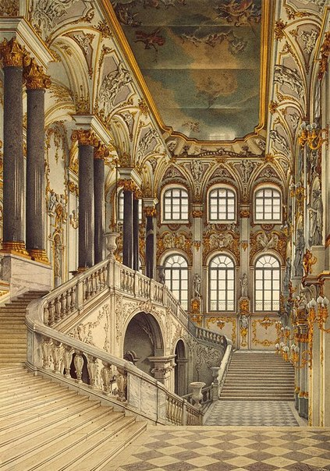
Az Erzsébet-kori barokk (1740–1750-es évek)
Az orosz barokk virágkora
Francesco Bartolomeo Rastrelli
A Téli Palota diszlépcsője
A Szmolnyj Kolostor temploma (1746–1835)

Slide 9
A Téli Palota (1754 – 1762)

Slide 10
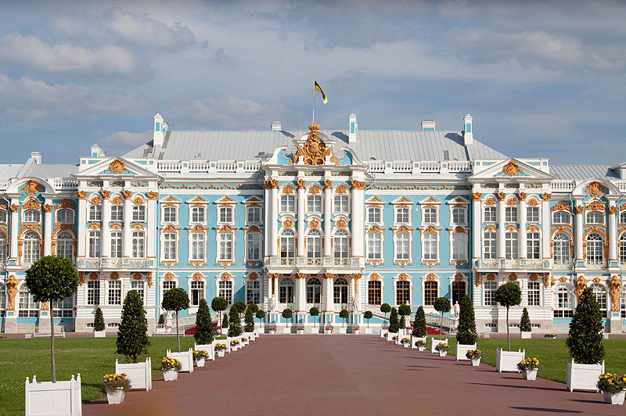
Nagy Katalin Palota (utolsó nagy átalakítása 1752–1756)

Slide 11
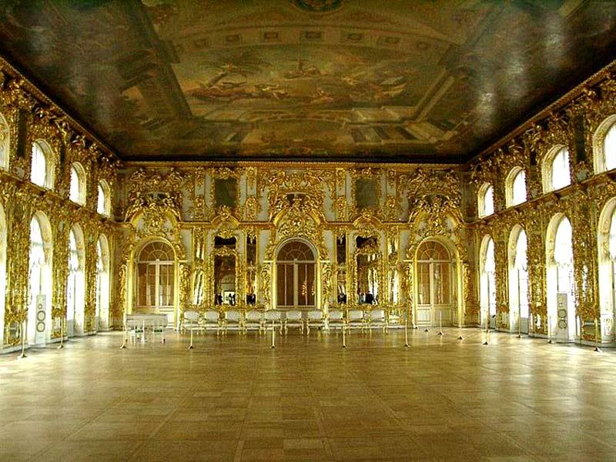
A Nagy (Katalin-) Palota Bálterme (1752 — 1756)

Slide 12
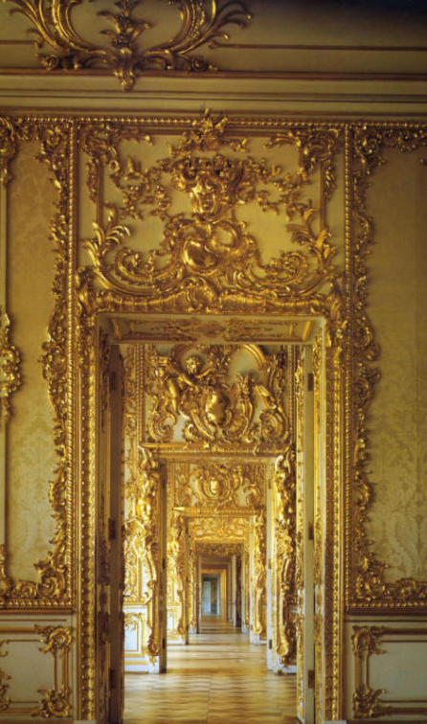
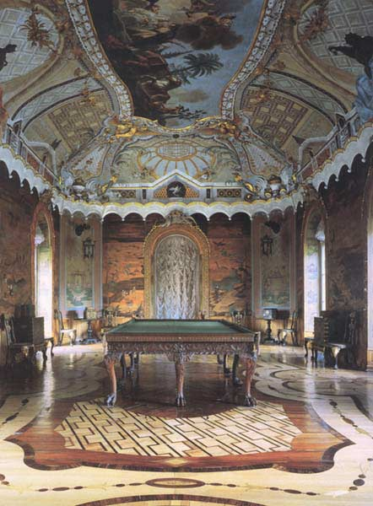
A Nagy (Katalin-) Palota egyik teremsora (1752 — 1756)
A Nagy kínai dolgozó szoba (Oranienbaum, Kínai Palota, 1762–1768, Antonio Rinaldi)

Slide 13
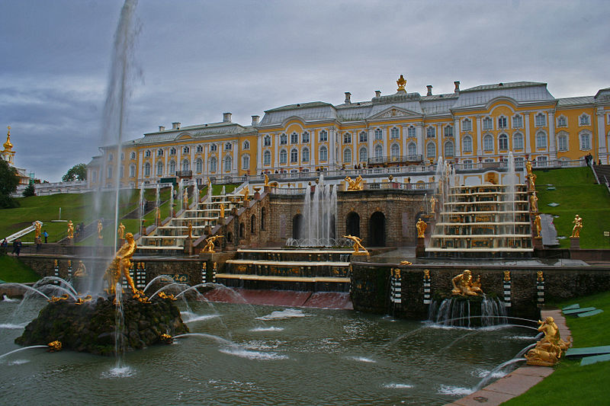
A Nagy Peterhof-palota (1745—1752)

